Slide 1
Self-Supervised Learning on Graph
汇报人：刘奔
日期：2021.05.26

Slide 2
01
Introduction
目录
02
Models
03
Conclusions

Slide 3
1
Introduction

Slide 4
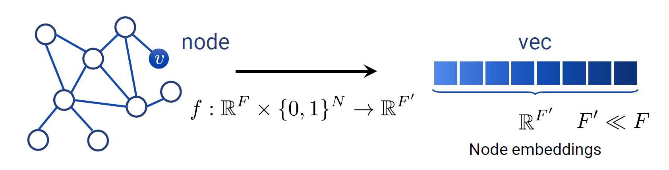
Introduction
1
Representation Learning on Graphs
目标：能够在图数据上有效的特征学习以便用于下游的任务
得到低维稠密的节点向量，能够同时对图上结构和节点的属性编码

Slide 5
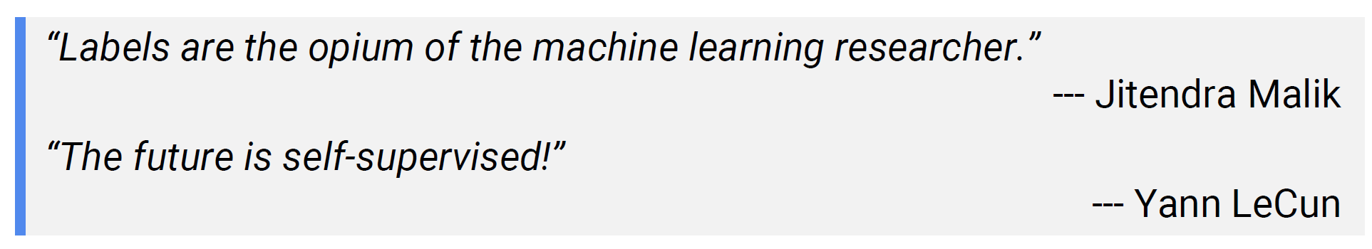
Introduction
1
Representation Learning on Graphs
大部分的GNN模型都是通过图上的标签数据进行训练的
很多真实场景想要获取高质量的标签是很难的，而且成本很高
通过supervised learning的方式所学习到的知识往往迁移性、鲁棒性很差
Self-supervised方法利用pretext task来学习向量表示
Pretext task被设计为从任何其他观察到的部分预测输入的任何部分，挖掘大规模的无监督数据的潜在分布规律
典型的pretext task比如裁剪图像修复、语言模型的中掩码模型等

Slide 6
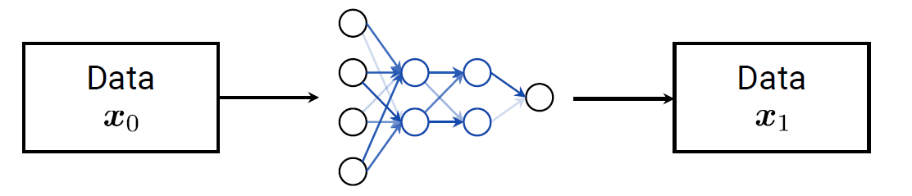
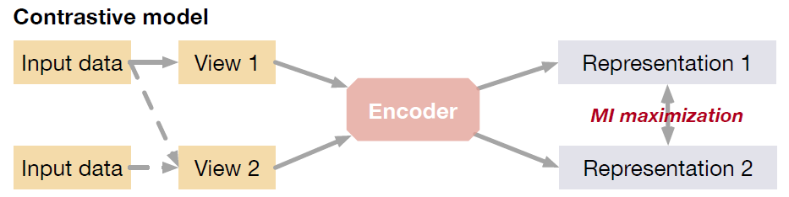
Introduction
1
Taxonomy of Self-Supervised Learning on Graph
Generative Model
如何提升样本利用率、如何生成有效的伪标签
Contrastive Model
Loss在latent space计算而非output space

Slide 7




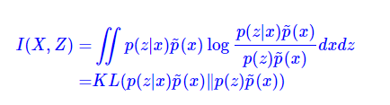
Introduction
1
Mutual Information
对于数据集和任务来说，合理的、充分的特征并不一定能完成重构样本，而是应该在数据集上把样本分辨出来，也就是提取样本最独特的信息。
互信息的定义：
X为原始数据分布，Z为编码向量的集合
P(z)可以看成是p(z|x)给定之后z的概率分布
增大互信息，意味着p(z|x)远大于p(z)
最大化互信息，其实就是最大化x、z的联合概率分布和
边缘分布的散度

Slide 8


Introduction
1
Mutual Information
由于KL散度没有上界，利用JS散度计算
上述公式其实就是一个负采样估计，x以及其对应的z视作一个正样本对，x与随机抽取的z视作负样本，然后最大化似然函数，来进行优化

Slide 9
2
Models

Slide 10
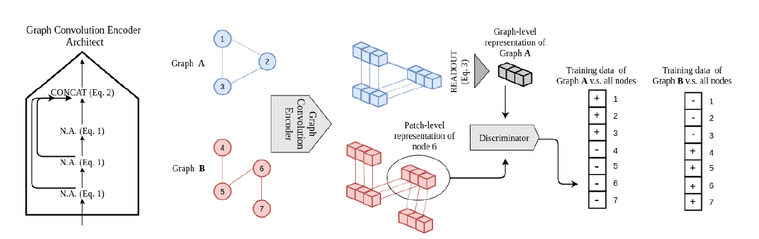
2
Models
InfoGraph: Unsupervised and Semi-Supervised Graph-Level Representation Learning Via Mutual
Information Maximization(ICML 2020)
关注的问题：无监督的图表示学习
解决方案：最大化节点表示和图表示的互信息，也就是最大化局部和整体的互信息，使得图表示学习到每个子结构的共有特性

Slide 11
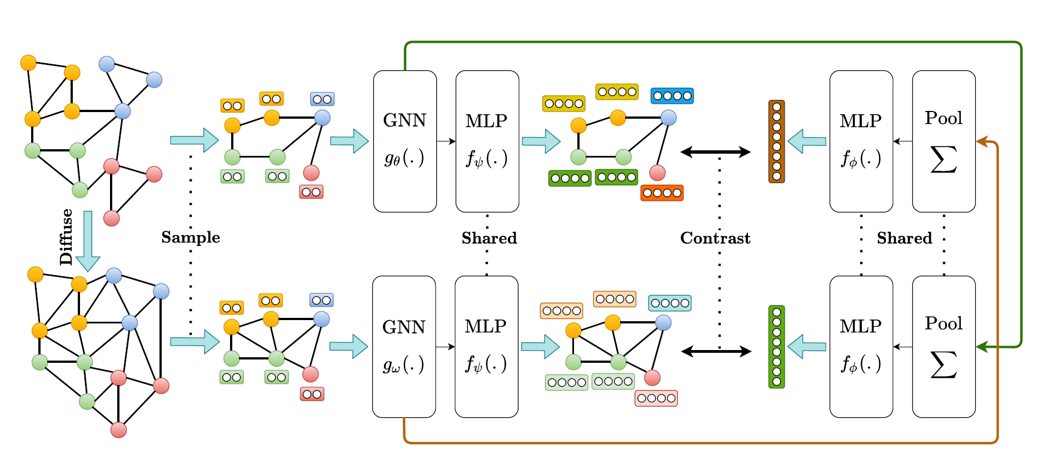
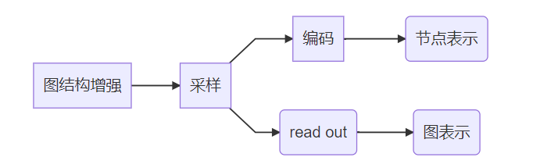
2
Models
Contrastive Multi-View Representation Learning on Graphs(ICML 2020)
关注的问题：无监督的图表示学习
解决方案：首先对图进行增强，将样本图转换为它的相关视图，然后进行采样，对采样后的图进行编码，最后将节点表示和图表示进行对比，学习到更丰富的表征。

Slide 12
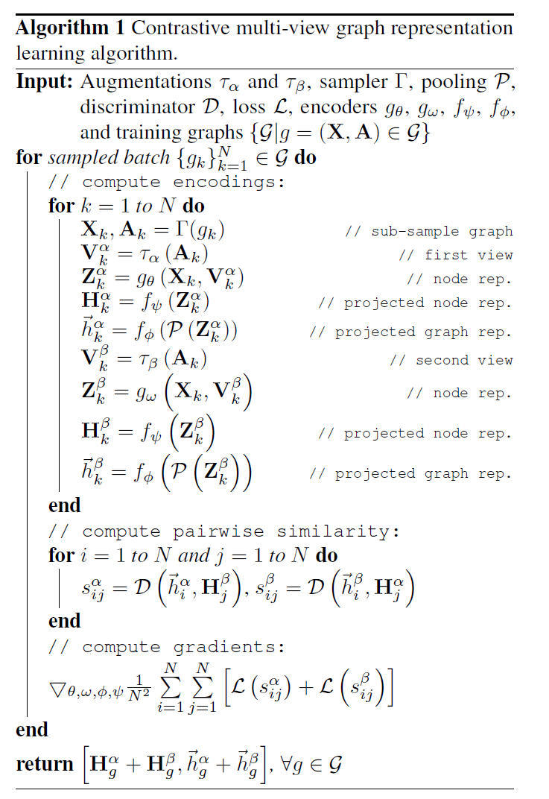
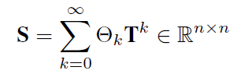
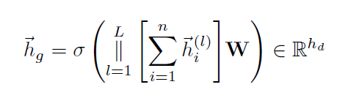
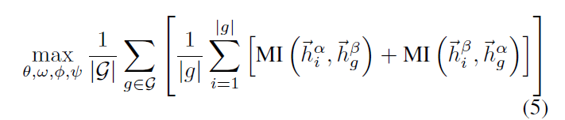
2
Models
Contrastive Multi-View Representation Learning on Graphs(ICML 2020)

Slide 13
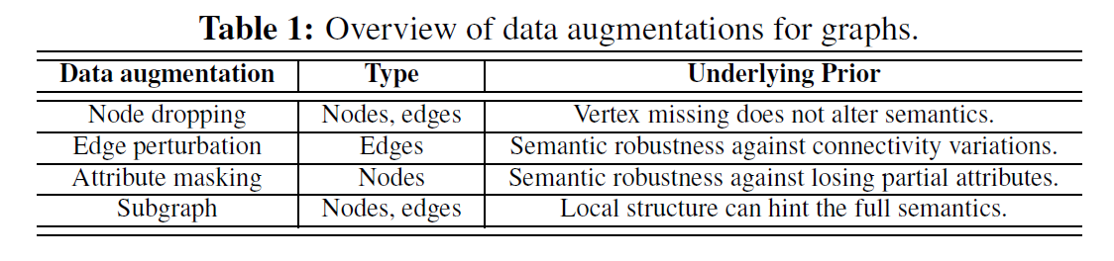
2
Models
Graph Contrastive Learning with Augmentations (NIPS 2020)
关注的问题：图结构数据上获取泛化性强、迁移性好、鲁棒性高的向量表示
解决方案：提出了一个通用的图对比学习框架，并很好的归纳了之前的工作，同时探讨了各类数据增强方法在不同数据集不同下游任务的表现。

Slide 14
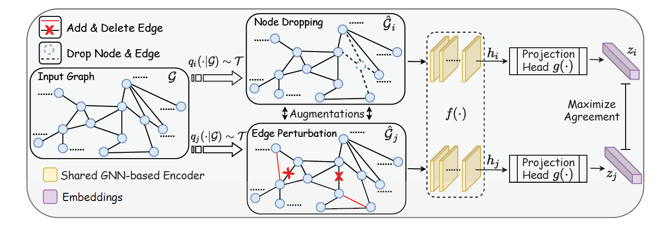
2
Models
Graph Contrastive Learning with Augmentations (NIPS 2020)
1. Graph Data Augmentation 2. GNN-Based encoder 3. Projection head 4. Contrastive loss function

Slide 15
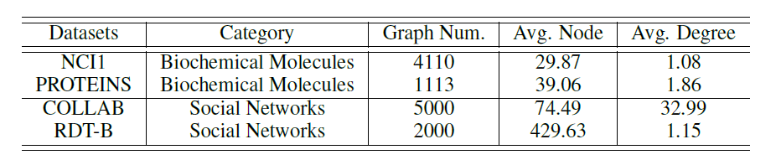
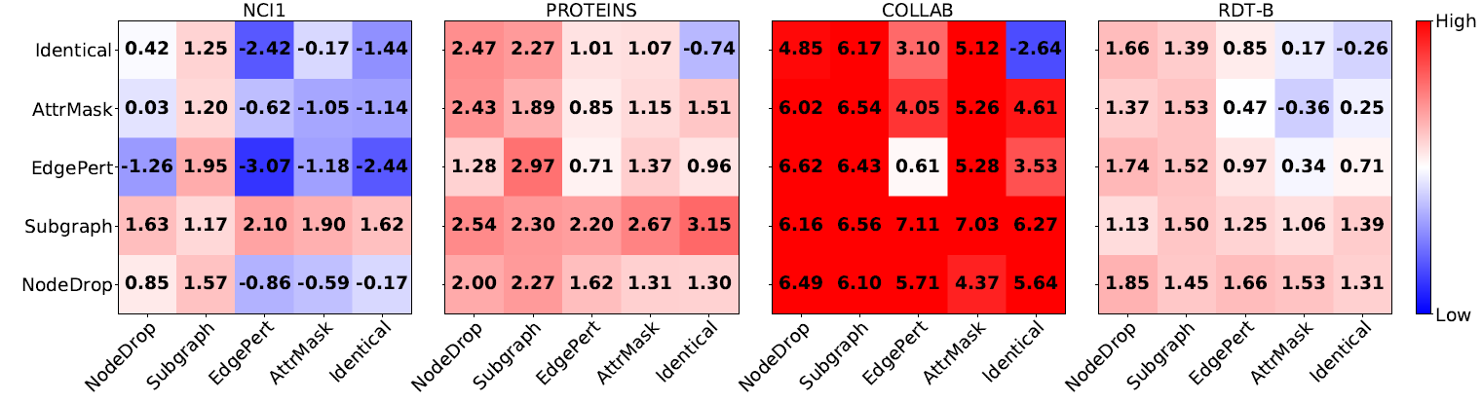
2
Models
Graph Contrastive Learning with Augmentations (NIPS 2020)

Slide 16
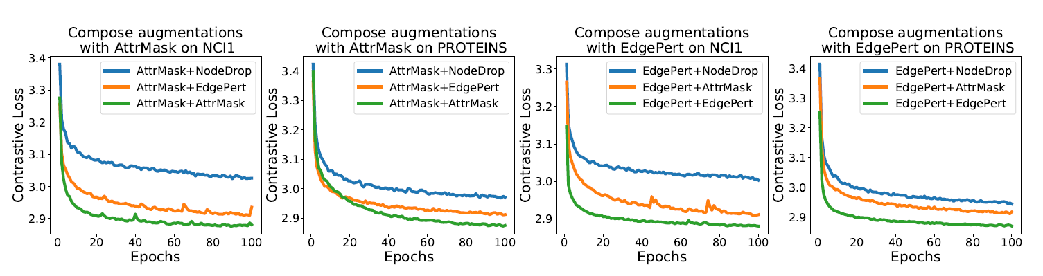
2
Models
Graph Contrastive Learning with Augmentations (NIPS 2020)
数据增强对图对比学习至关重要。当应用适当的增强时，通过最大化图及其扩充之间的一致性来使模型学习对所需扰动不变的表示。
组合不同的扩充方式会带来更多的性能收益。与图中对角线的增益相比，最优的增益往往在应用不同的数据扩充方式进行对比学习时获得。

Slide 17
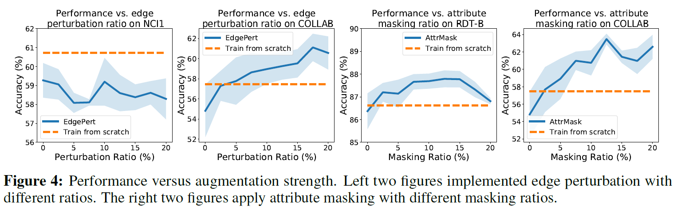
2
Models
Graph Contrastive Learning with Augmentations (NIPS 2020)
边缘扰动有益于社交网络，但会伤害一些生化分子图，这取决于边的重要程度
应用属性屏蔽可在更密集的图中实现更好的性能

Slide 18
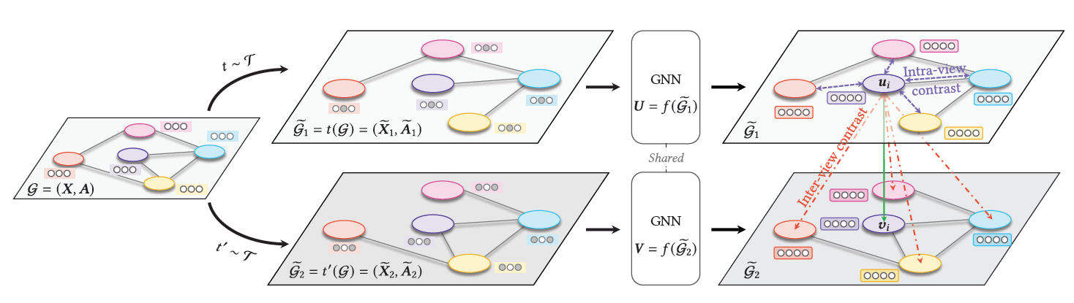
2
Models
Graph Contrastive Learning with Adaptive Augmentations (WWW 2021)
关注的问题：在图对比学习过程中，如何设计数据增强非常关键
解决方案：提出了一种自适应的数据增强方法，在图的拓扑结构和属性方面共同执行数据增强，以适应图的结构和属性。

Slide 19
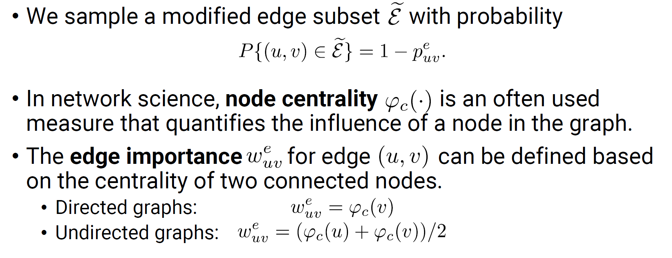
2
Models
Graph Contrastive Learning with Adaptive Augmentations (WWW 2021)
结构方面：利用节点中心性计算边中心性，根据得到的边的重要性，以一定概率删除不重要的边。

Slide 20
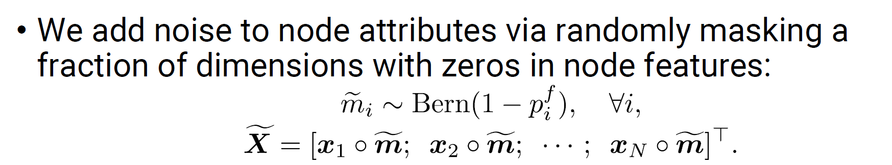
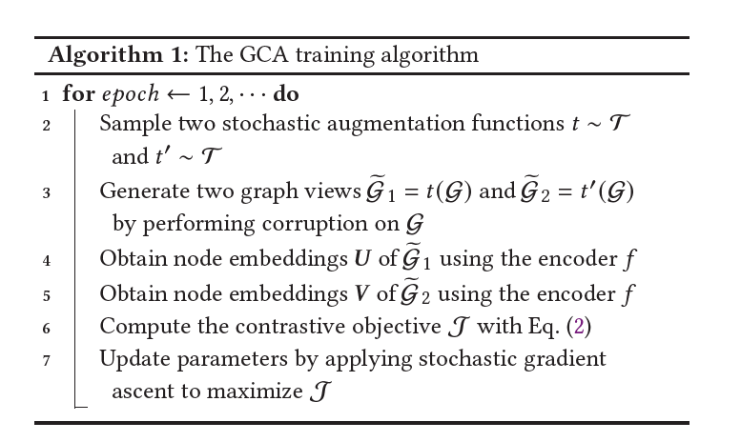
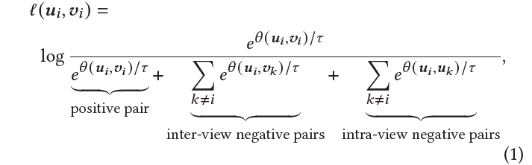
2
Models
Graph Contrastive Learning with Adaptive Augmentations (WWW 2021)
属性方面：通过把属性向量的不重要的维度替换为0，改变节点属性信息

Slide 21
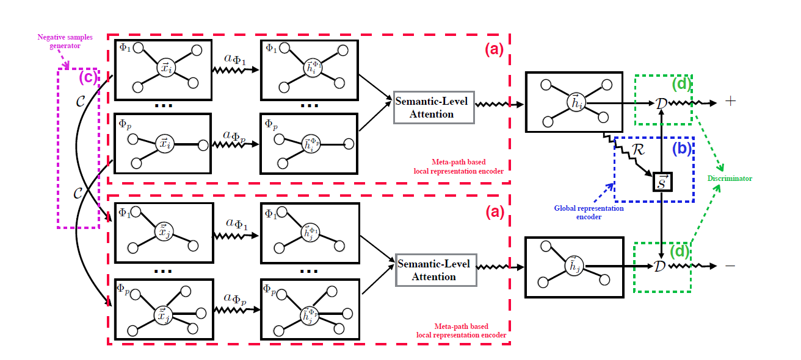
2
Models
Heterogeneous Deep Graph Infomax(AAAI 2020)
关注的问题：异质图上的自监督学习
解决方案：其实和之前的Infomax模型结构上没有什么区别，只是针对异质图

Slide 22
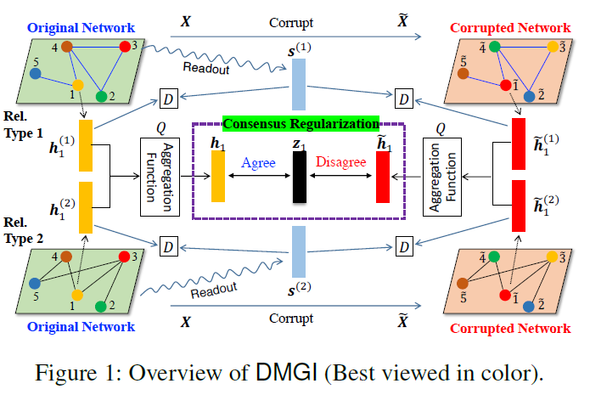
2
Models
Unsupervised Attributed Multiplex Network Embedding(ICML 2020)
关注的问题：异质图上的自监督学习
解决方案：利用关系类型不同抽取不同的子图获取不同关系下的Embedding，通过Consensus Regularization，来编码不同关系的语义

Slide 23
3
Conclusions

Slide 24
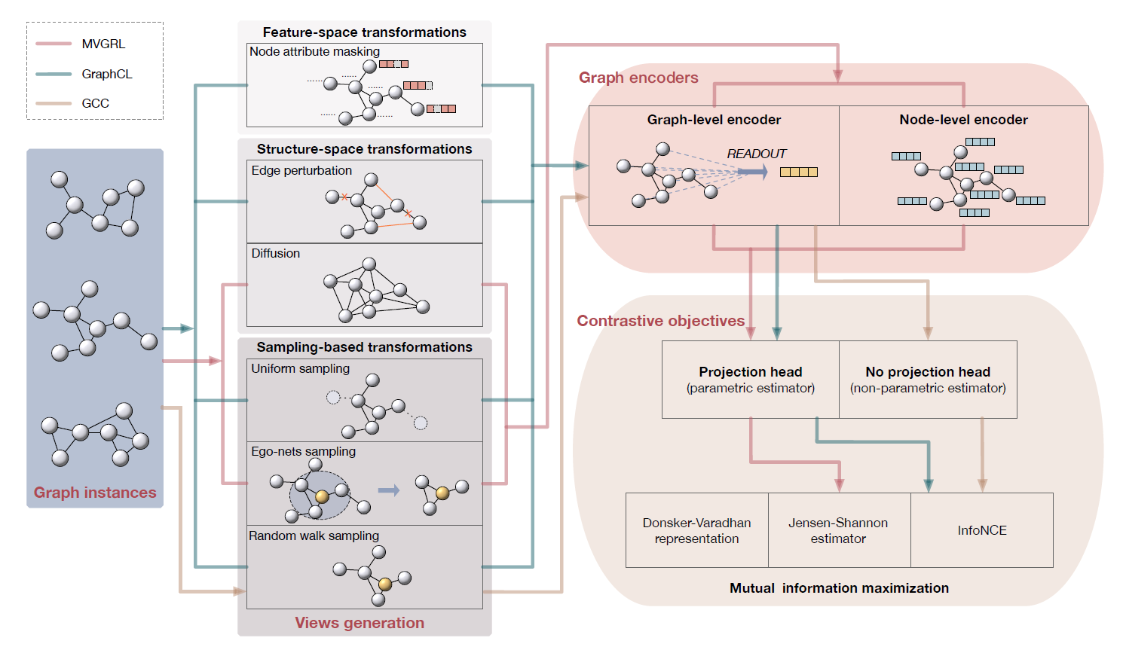
3
Conclusions

Slide 25
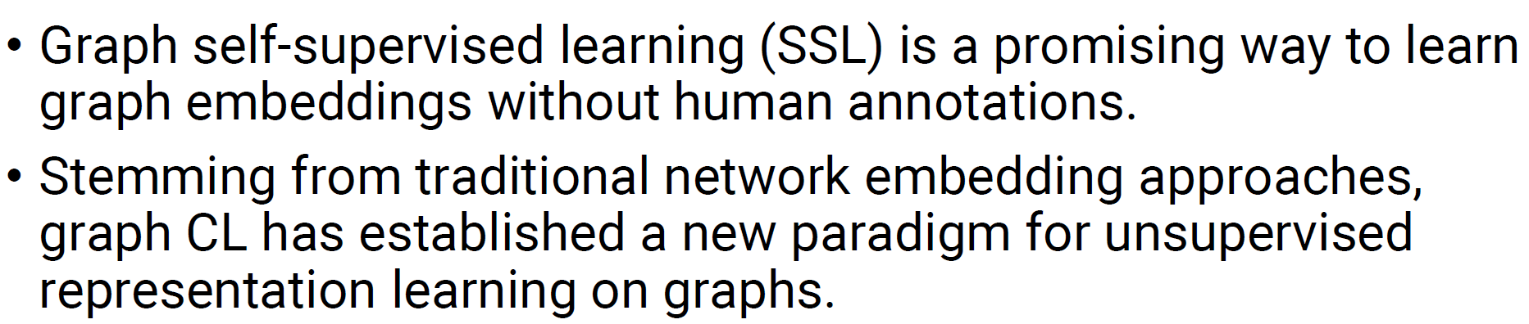
3
Conclusions
总结
展望
异质图上的数据增强方案很少，如何设计异质图上的对比学习机制
如何选择增强后的图能够同时包含局部和高阶的空间结构信息

